Slide 1
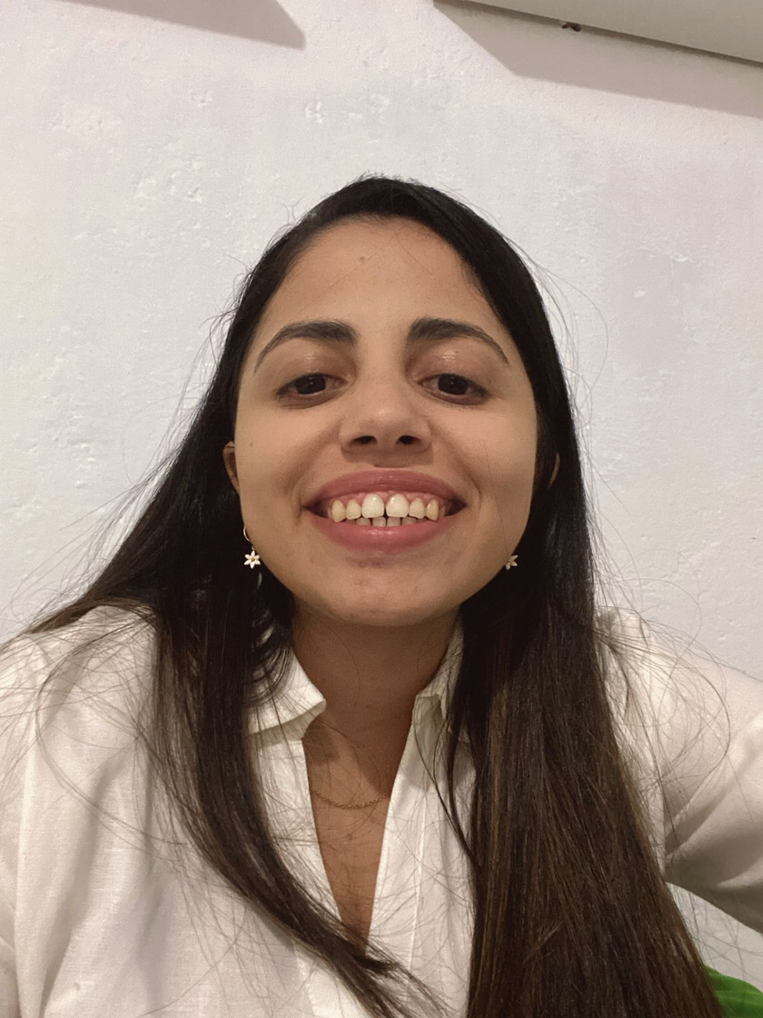
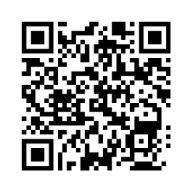
Isabella Ferreira da Silva
Automation Software Specialist
Expert Labs - Automation
Global Sales - IBM

Slide 2
Carreira
Jovem Aprendiz
Analista implantação Jr.
Software Specialist
Consultoria para clientes focando em soluções com os produtos ibm.
Auxiliava no suporte do sistema da empresa.
Auxiliava na implementação do sistema.
2017
2020
2022
2018
2021
Auxiliar administrativo
Estágio | Future Club
Automatizava as informações provenientes do setor de PCP.
Programa de estágio que visava desenvolver o conhecimento técnico.

Slide 3
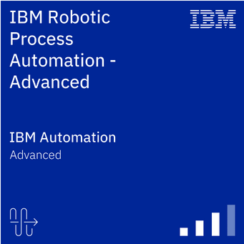
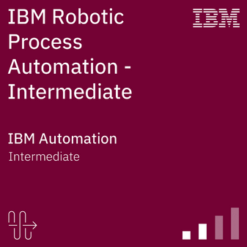
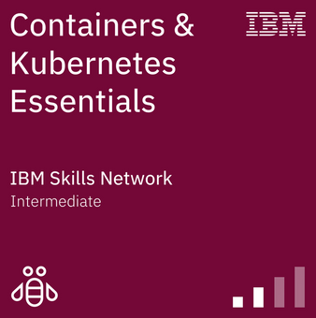



Soft & Hard Skills
Hard Skills:
Linguagens de programação
Conhecimento em sistemas operacionais
Plataformas de nuvem
Banco de dados
Automatização e orquestração de processos
Administração de sistemas
Soft Skills:
Proatividade
Trabalho em equipe/Colaboração
Resolução de problemas
Comunicação eficaz
Gestão do tempo
Atenção aos detalhes

Slide 4



ISABELLA FERREIRA DA SILVA
Automation Software Specialist
Expert Labs - Automation
Global Sales - IBM

